Slide 1
ПОЛИЦИЯ
ПРЕДУПРЕЖДАЕТ!

Slide 2
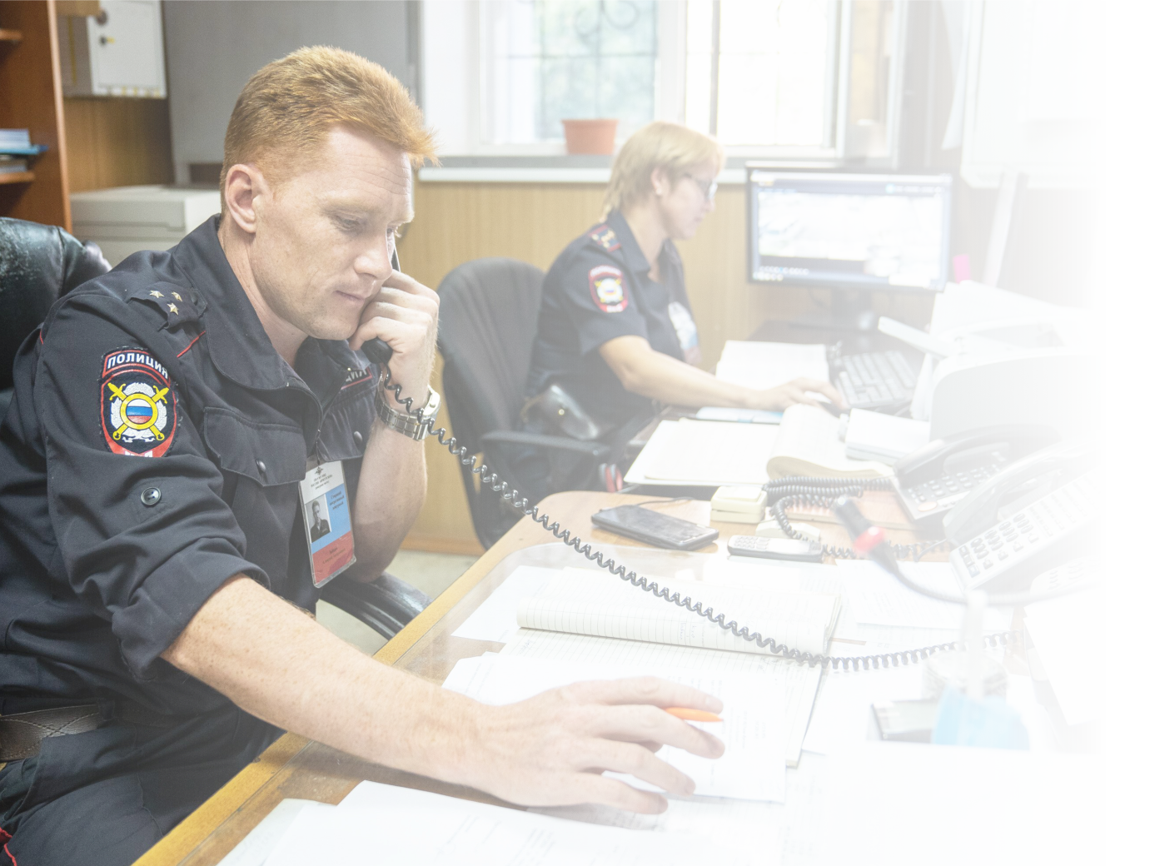
«Основы финансовой грамотности – защита от современных преступлений»

Slide 3
Дистанционные мошенничества и кражи –
одни из самых распространенных
преступлений современности

Slide 4
Ежедневно в полицию Иркутской области поступает от 3 до 15 сообщений о мошенничестве.
Самая крупная сумма, переведенная аферистам от одного человека –
3,5 млн. рублей.
Возраст пострадавших от 12 до 90 лет.
Раскрываемость мошенничеств – не более 15%.

Slide 5
Жертвами мошенников становятся не глупые люди,
жертвами мошенников становятся люди, подверженные влиянию

Slide 6
звонки
SMS- сообщения
Как
это
может
произойти?
мессенджеры
почта
социальные сети

Slide 7
Способов обмана много, но чаще всего это:
Получение предоплаты либо доступа к счету гражданина
при купле-продаже товаров (услуг) в сети Интернет
Смс-сообщения либо звонки от якобы службы безопасности банка
Сообщения либо звонки о происшествия родственниками,
плохих медицинских анализах, компенсациях за различные покупки (услуги), повышение пенсии, дополнительных
выплатах, выигрыши в лотерею и пр.

Slide 8
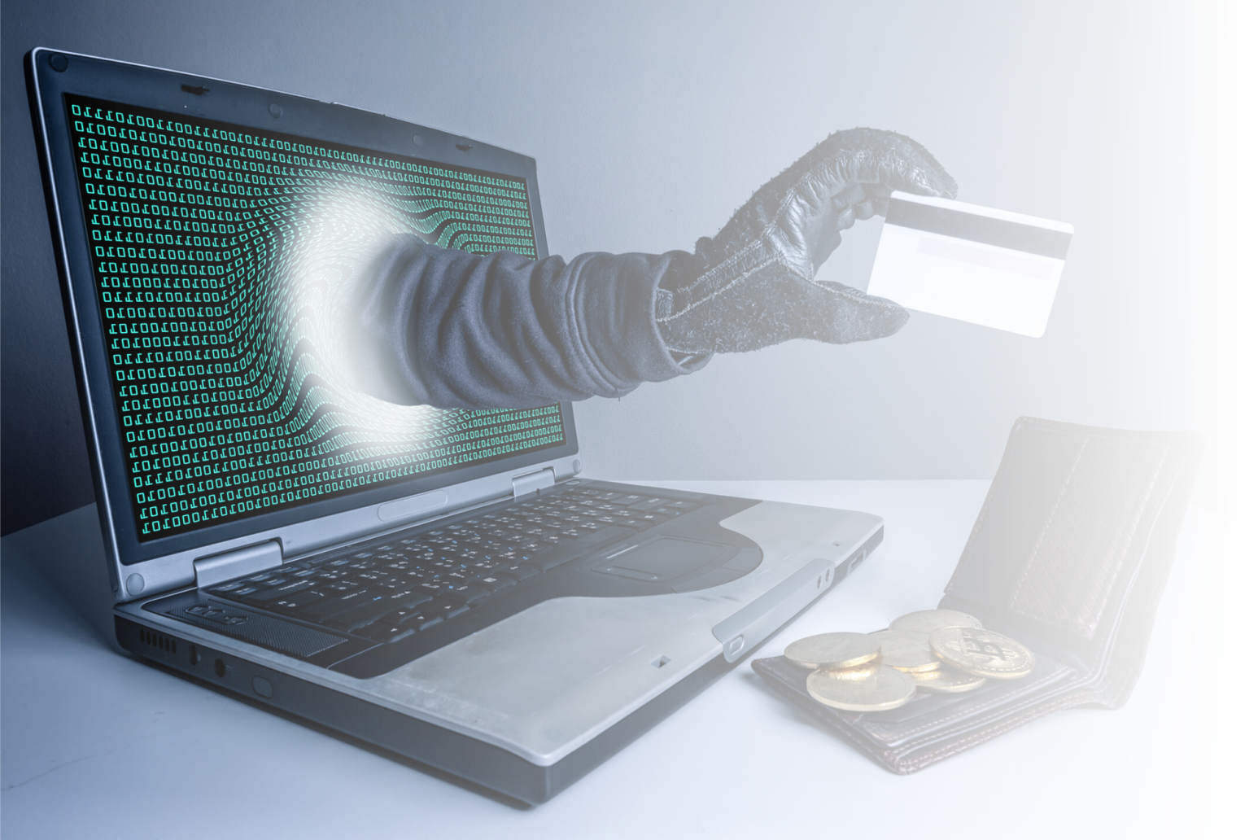
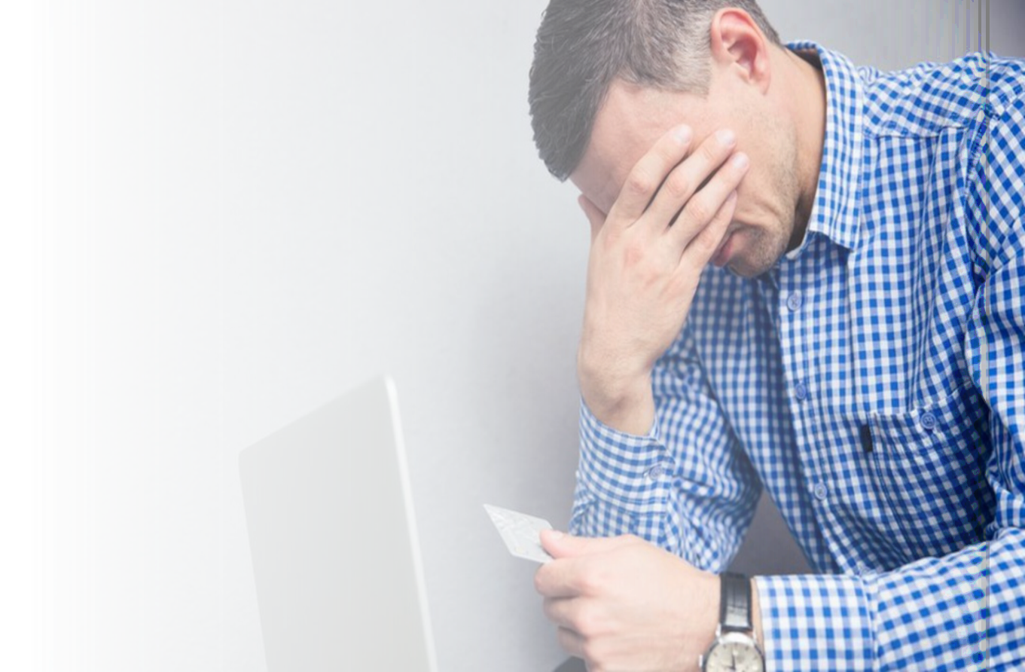
любой мошенник преследует
лишь две цели:
обманным путем заставить жертву
перевести денежные средства
Либо создать условия, когда деньги можно похитить дистанционно.

Slide 9
КЕМ ПРЕДСТАВЛЯЮТСЯ МОШЕННИКИ:
специалистом по защите банковских карт
от несанкционированного подключения
врачом поликлиники, сообщившим, что вам поставлен тяжелый диагноз и нужно срочно заказать редкое лекарство
сотрудником полиции (адвокатом, прокурором), объясняющим вам, что ваш сын сбил пешехода и за это может угодить в тюрьму или стал участником драки
работником суда или правительства, говорящим о полагающихся компенсациях за ранее приобретенные лекарства, биологические добавки и т.д.
технически замаскировать любой номер для злоумышленников не составляет большого труда

Slide 10
Правило «4Х4»
«4 способа идентифицировать
мошенника
и
4 правила
не попасться
на его уловки»

Slide 11
Признаки мошенника
Невозможно проверить личность позвонившего
Требует действовать здесь и сейчас «ИЛИ БУДЕТ ПОЗДНО!»
Просит назвать данные о личности, счете, карте
Его предложение сулит выгоду или «защищает» от финансовых потерь

Slide 12
ОСНОВНЫЕ ПРАВИЛА
Никому не сообщайте: CVV-коды от банковских карт подтверждающие пароли из СМС
Проверяйте информацию в официальных источниках
Не переходите по ссылкам от неизвестных отправителей
Используйте антивирус

Slide 13
Кем бы ни называл себя человек,
которого вы никогда не видели вживую,
у нас нет ни единого подтверждения того, что он говорит правду
Проверить это по телефону НЕВОЗМОЖНО
РЕКОМЕНДАЦИЯ: Прекратите разговор и повесьте трубку!

Slide 14
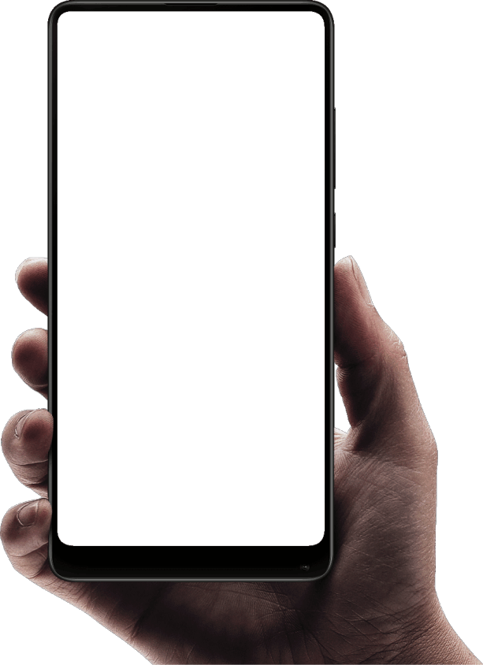
ВАМ ПРИШЛО СООБЩЕНИЕ:
Поздравляем!
Вы выиграли
АВТОМОБИЛЬ!
Подробности по телефону
Х-ХХХ-ХХХХХХХ
Или перейдите по ссылке
https://
www…..…..ru
Ваша банковская карта заблокирована!Срочно свяжитесь по номеру
Х-ХХХ-ХХХХХХХ
И сообщите свой ПИН КОД
Мама! Я попал в беду! Срочно положи деньги на этот номер
Х-ХХХ-ХХХХХХХ
Нету связи! Потом перезвоню!
* Проверьте и убедитесь в достоверности информации, которую Вам сообщили в СМС
* Не торопитесь выполнять действия, которые от Вас требует неизвестные.
* Не отправляйте СМС на короткие номера, указанные в СМС сообщении
* Не открывайте файлы и ссылки, пришедшие в СМС сообщениях с неизвестных номеров

Slide 15
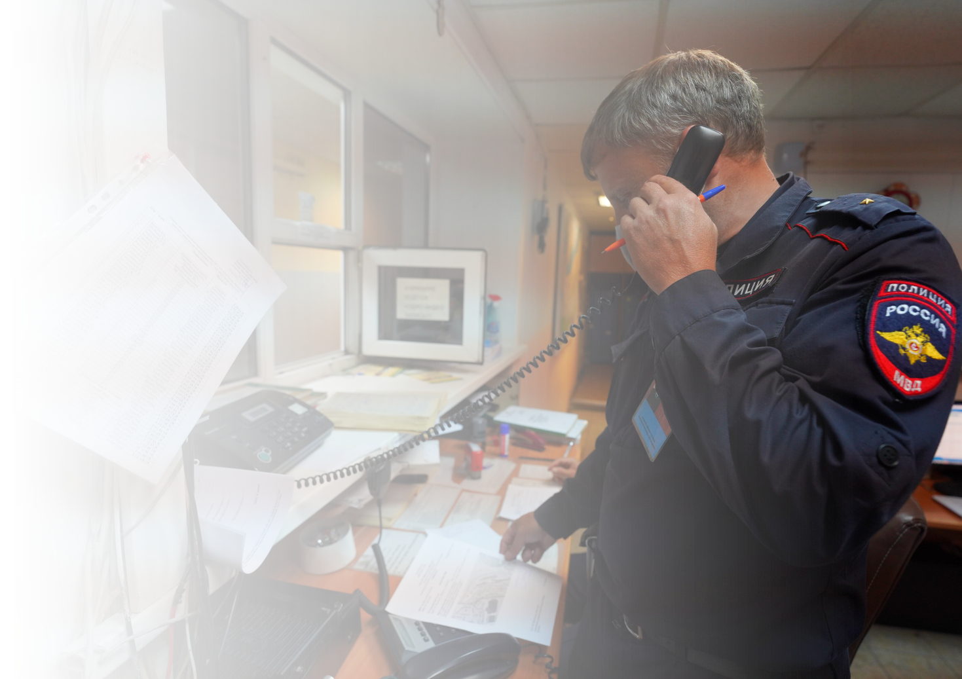
ПОЛИЦИЯ
НАСТОЯТЕЛЬНО РЕКОМЕНДУЕТ
СОБЛЮДАТЬ ПРОСТЫЕ
ПРАВИЛА БЕЗОПАСНОСТИ
И РАССКАЗАТЬ О НИХ
ЗНАКОМЫМ И БЛИЗКИМ!

